Slide 1
Institución: TICAR 2015
Responsable: Ing. Javier Martinez Martin – Director Ejecutivo
Fecha: 23/04/2015
Motivo: Exposición de situación actual de InnovaRed y avances en los servicios de eduroam y Federación

Slide 2
Agenda:
InnovaRed
Beneficios
Dependencias
Backbone nacional
Instituciones conectadas
Proyectos conectividad
Conexión Internacional
Servicios
Comunidades
Objetivos 2015

Slide 3
InnovaRed
Red Nacional de Investigación y Educación de Argentina, a cargo de la gestión de las Redes Avanzadas.
Iniciativa del Ministerio de Ciencia, Tecnología e Innovación Productiva (MINCYT), el Consejo Nacional de Investigaciones Científicas y Técnicas (CONICET) y Ministerio de Educación. Gestionada por Fundación InnovaT
Miembro de RedCLARA (Red avanzada establecida en América Latina para la interconexión regional) RNIE Argentina
Nuevo Sistema Nacional de Redes Avanzadas del Ministerio de Ciencia, Tecnología e Innovación Productiva (SNRA). Programa e-ciencia.
Notes:
Agregar el link del video de e ciencia al final de la ppt.

Slide 4
Beneficios Redes Avanzadas
Uso exclusivo académico y científico
Propicia el desarrollo de nuevas tecnologías de comunicación
Potenciar el trabajo colaborativo en la comunidad científica
Vinculación con la comunidad científica internacional

Slide 5
Dependencias
MINCYT
SACT
Subsecretaria de Articulación Científica y Técnica
SNRA
CICYT
CNEA – CONAE – CONICET- CITEDEF – ANLIS - CRUP
INTA – CIN – INTI – SEGEMAR – INIDEP - IAA - INA
INNOVARED
ING.
SERV.
OPER.
PROYECTO
COMU-NIDAD
ADMIN.
COMU-NICAC.

Slide 6
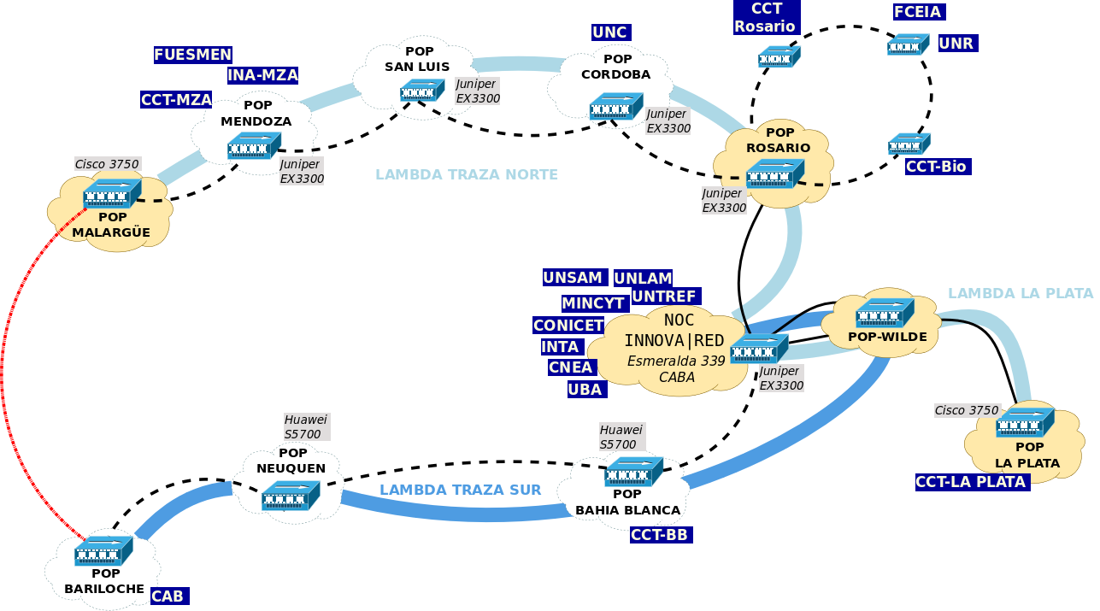
Backbone nacional

Slide 7
¿Quiénes están en InnovaRed?
Observatorio Pierre Auger
Agencia Espacial Europea (ESA, Estación DS3)
Comisión Nacional de Energía Eléctrica (CNEA)
Comisión Nacional de Actividades Aeroespaciales (CONAE)
Consejo Nacional de Investigaciones Científicas y Técnicas (CONICET)
Instituto Nacional del Agua (INA)
Instituto Nacional de Tecnología Agropecuario (INTA)
Servicio Meteorológico Nacional (SMN)
Ministerio de Salud (MSAL)
Ministerio de Ciencia, Tecnología e Innovación
Productiva (MINCYT)
Museo Argentino Ciencias Naturales (MACN)
Fund. Escuela Medicina Nuclear (FUESMEN)
Consejo Latinoamericano de Ciencias Sociales (CLACSO)
Fundación para la Innovación y Transferencia de Tecnología (INNOVA-T)
Instituto Fundación Leloir
Fundación Sadosky
Universidades
Universidad de Buenos Aires (UBA)
Universidad Católica Argentina (UCA)
Universidad Nacional de Córdoba (UNC)
Universidad Nacional del Litoral (UNL)
Universidad Nacional de la Matanza (UNLaM)
Universidad Nacional de General San Martín (UNSAM)
Universidad Nacional de Tres de Febrero (UNTREF)
Universidad Nacional de Rosario (UNR)
Las demás UUNN a través de la ARIU
Alma Mater Studiorum Universitá di Bologna (UNIBO)
Notes:
Primero poner la lista de las instituciones, despues alguna descripcion de la troncal., de marcelo con los routers. Solo dejar los mapas, diferenciar el titulo de los mapas.

Slide 8
En proceso:
Universidad Católica de Córdoba (UCC)
Universidad Nacional de Cuyo (UNCU)
Universidad Nacional de La Plata (UNLP)
Inst. de Agrobiotecnología Rosario (INDEAR)
Centro Científico Tecnológico La Plata
Centro Científico Tecnológico Bariloche
Notes:
Primero poner la lista de las instituciones, despues alguna descripcion de la troncal., de marcelo con los routers. Solo dejar los mapas, diferenciar el titulo de los mapas.

Slide 9
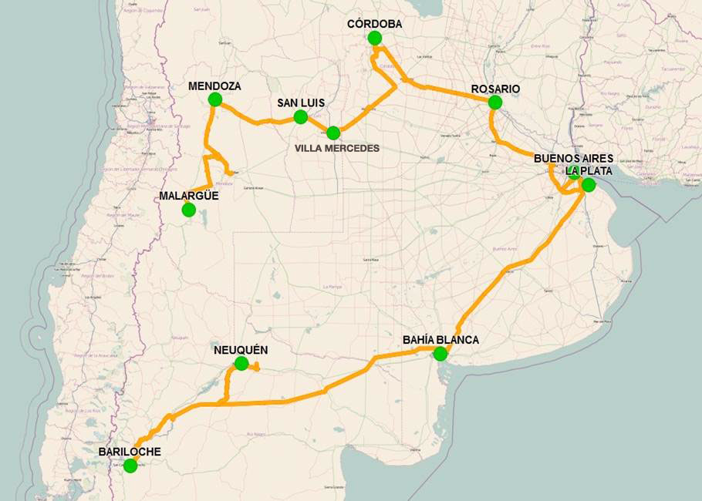
Instituciones CICYT :
CCT: 100Mb
CEFOBI
CIFASIS
IBR
IFIR
IRICE
IFISE
ISHIR
IQUIR
CCT: 100Mb
IADIZA
IANIGLA
IBAM
IHEM
IMBECU
INCIHUSA
INA: 100 Mb
CCT
TUCUMÁN
CCT
STA. FE
SOACOM
CONICET
Sede Rivadavia: 100 Mb
Sede Saavedra: 100 Mb
Sede Vuelta Obligado:100 Mb
Polo Giol: 1 Gb
CNEA: 1 Gb
INTA: 1 Gb
Sede Chile
CONAE: 100 Mb
INA: 50 Mb
CAREM
IAR
CCT: 50 Mb
CERZOS
IADO
IFISUR
IIESS
IIIE
INBIOSUR
INGEOSUR
INIBIBB
INMABB
INQUISUR
PLAPIQUI
CNEA:500 Mb
CCT
PATAGONIA

Slide 10
Otras Instituciones:
FUESMEN: 90 Mb
MINCYT: 1 GB
MINSAL: 100 Mb
SMN: 1 Gb
MACN: 100 Mb
CLACSO: 10 Mb
FIL: 100 Mb
PIERRE AUGER: 60 Mb
ESA: 20 Mb

Slide 11
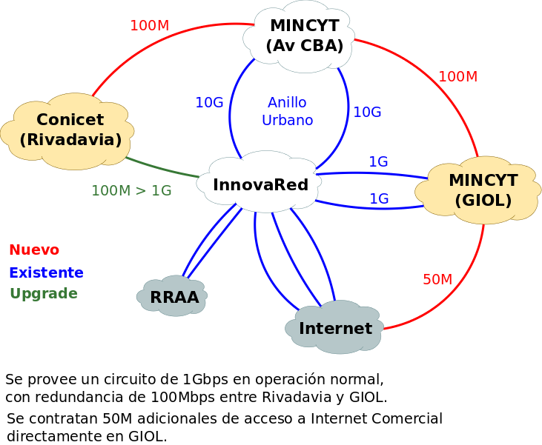
Proyectos Conectividad
CONICET
relación de confianza entre las instituciones

Slide 12
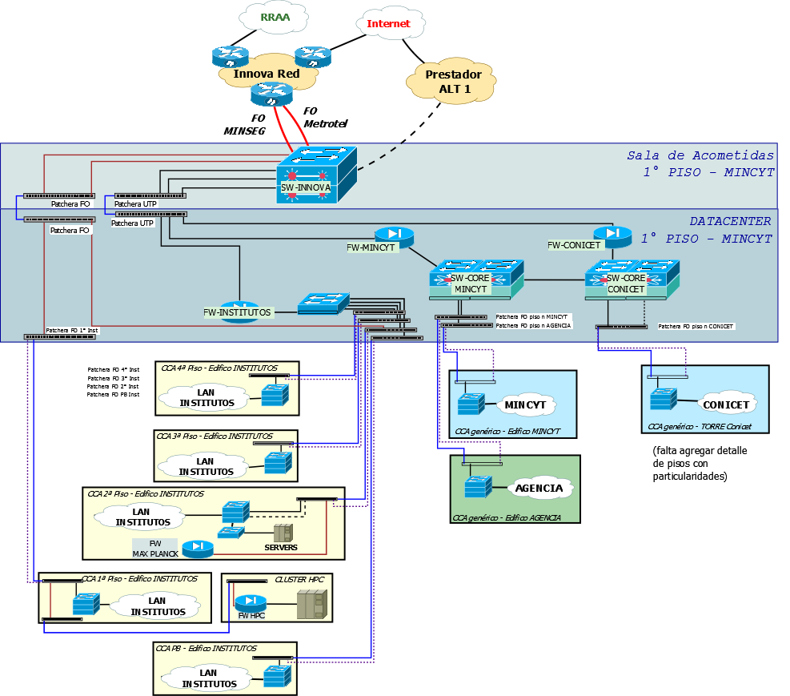
Proyectos Conectividad
GIOL
relación de confianza entre las instituciones

Slide 13
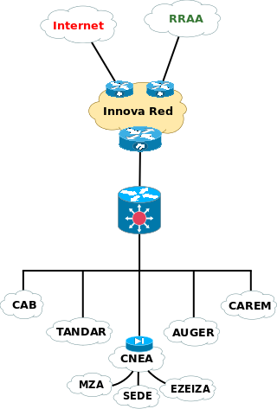
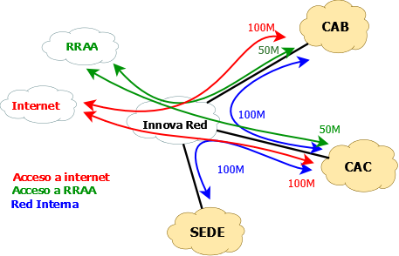
Proyectos Conectividad
CNEA
relación de confianza entre las instituciones

Slide 14
Proyectos Conectividad
Conexión IAR-AGGO en La Plata
Extensión del backbone de 10 Gb entre Rosario y Sta. Fe
Extensión del backbone a Chubut
Conexión TUPAC
Proyecto CAREM (Central Argentina de Elementos Modulares)
Notes:
Actualizar esta

Slide 15
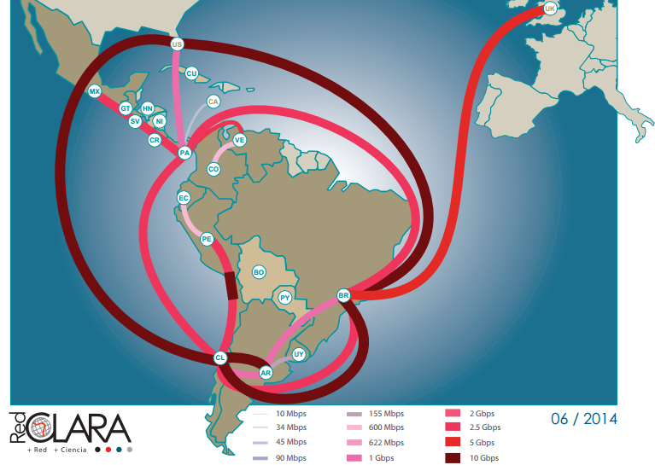
Conexión mundial
Conexión con Europa a través de GÉANT2
Conexión con EE.UU a través de INTERNET2

Slide 16
Servicios
Herramientas
de Colaboración
Federación
eduroam

Slide 17
eduroam (education roaming)
Servicio mundial de movilidad segura desarrollado para la comunidad académica y de investigación.
Beneficios
Conexión segura y sin gestiones intermedias para usuarios visitantes.
Cuenta única de acceso.
Conexión inalámbrica en más de 10.000 instituciones a nivel mundial.
Multiplataforma: Conexión desde cualquier dispositivo (laptop, smartphone u otro dispositivo móvil).

Slide 18
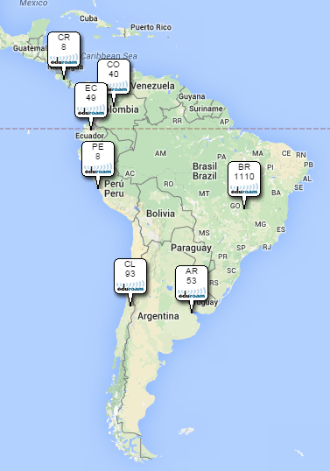
eduroam
Latinoamérica
Costa Rica
Colombia
Ecuador
Perú
Brasil
Chile
Argentina
UTN-FRM
UTN-FRC
UNC
UNL
UTN-FRSF
UNLP
En proceso:
CNEA (CAC)
MINCYT (Giol)
UNSL
UBA
Notes:
Actualizar esta

Slide 19
eduroam
Hitos
Instalación piloto: marzo 2013
Aceptación de Argentina como miembro eduroam: mayo 2013
Primer convocatoria a instituciones: junio 2013
Primera institución miembro: diciembre 2013
2014: Continuación del despliegue del servicio
Notes:
Actualizar esta

Slide 20
Federación de identidad
Infraestructura compartida que, sumada al conjunto de normas, estándares y buenas practicas, permite el a distintos recursos de la comunidad, acceso del usuario autenticado en su institución.
Beneficios
Acceso a facilidades de uso común: biblioteca electrónica, software de uso común, herramientas de gestión de archivos y videotecas, eduroam.
Facilita la movilidad: los usuarios pueden acceder a recursos federados desde cualquier lugar de la red.
Federación de identidad para todos los miembros de la comunidad científica
Acceso a los recursos del MINCyT.

Slide 21
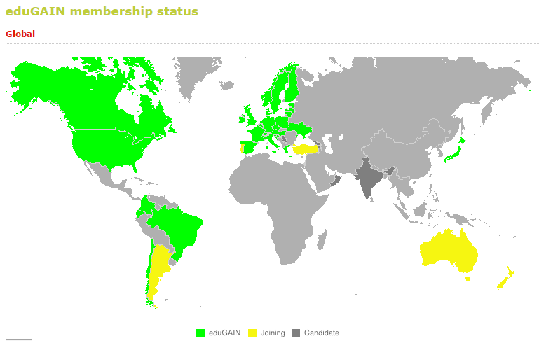
Federación
Hitos
Instalación piloto WebSSO
Página web en desarrollo
Políticas de uso versión 0
Aprobación ingreso
Publicación de metadatos
03-2014
09-2015
https://technical.edugain.org/status.php
Notes:
Cambiar por la ultima de snra

Slide 22
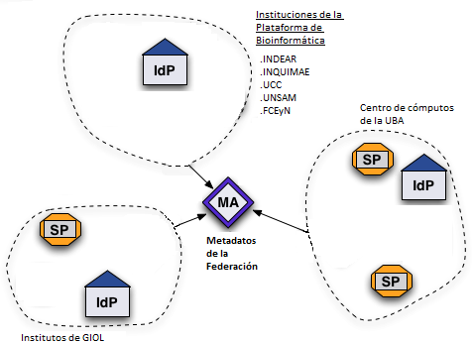
Federación
Proyecto piloto
Plataforma de Bioinformática:
UNSAM – INDEAR – CONICET – UCC - UBA
Plataforma Genómica:
INTA – FIL – CONICET - INDEAR
Notes:
Actualizar esta

Slide 23
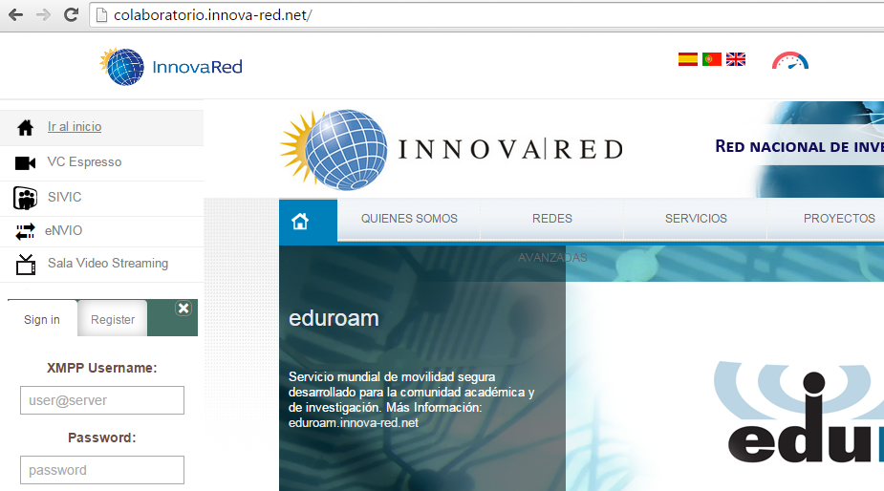
Herramienta de colaboración
EN DESARROLLO
Herramienta para Web conference
Agenda de videoconferencias
Transferencia de archivos de gran volumen
Streaming especializado
Chat

Slide 24
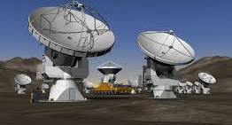
Comunidades
e-Salud
Segunda Opinión
CRUP - MINCYT
Microscopía
Piloto Red de Laboratorios SNM
Astronomía
Red de centros de astronomía CONICET - UBA
Genómica
Red de institutos Plataforma de Bioinformática

Slide 25
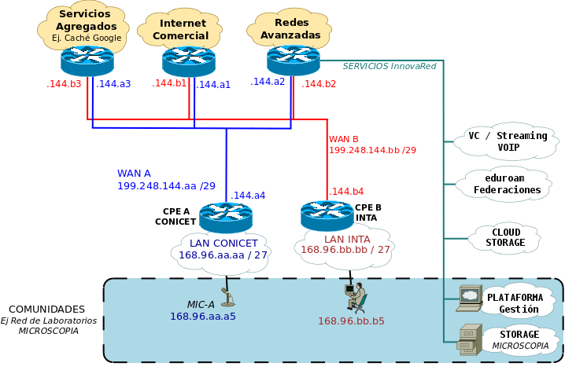
¿Qué son las comunidades?

Slide 26
Objetivos 2015
Consolidar la Red Nacional de Educación e Investigación.
Expansión del programa nacional de e-ciencia.
Ampliar la oferta de servicios.
Consolidar las comunidades científicas.
Notes:
Agregar relacion internacional??? Integración internacional

Slide 27
Programa nacional de e-ciencia:

Slide 28
Muchas gracias

